Slide 1
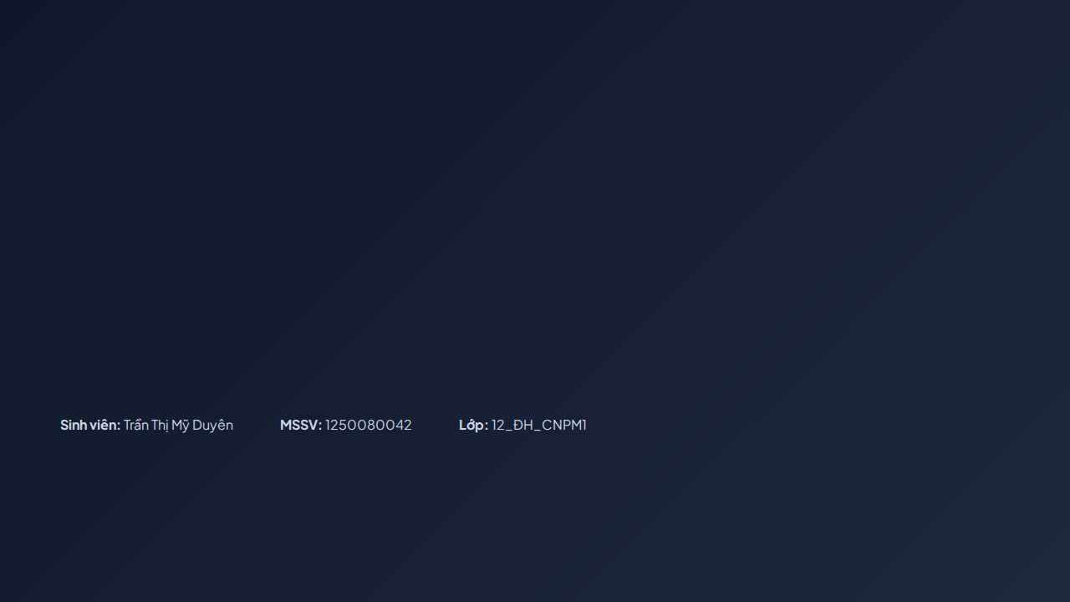
PHÂN TÍCH THIẾT KẾ HƯỚNG ĐỐI TƯỢNG
CỔNG CHĂM SÓC SỨC KHỎE SAU XUẤT VIỆN

Slide 2
Mục Tiêu Chính Của Hệ Thống
Tin Học Hóa Giám Sát
24/7
Tự động hóa theo dõi chỉ số sinh hiệu và lịch uống thuốc hằng ngày.
Giám Sát Y Tế Liên Tục
Cảnh Báo Sớm Nguy Cơ
Phát hiện và xử lý tức thì các biến động sinh hiệu vượt ngưỡng nguy hiểm.
Kết nối liên tục giữa bệnh nhân tại nhà và cơ sở y tế nhằm giảm thiểu tối đa nguy cơ biến chứng sau xuất viện.
Tư Vấn Y Tế Mọi Lúc
Khám và tư vấn trực tuyến Telehealth không cần đến trực tiếp bệnh viện.

Slide 3
4 Mảng Nghiệp Vụ Cốt Lõi Của Hệ Thống
Sinh Hiệu & Cảnh Báo
Khẩn Cấp SOS
Tư Vấn Telehealth
Quản Lý Thuốc
Theo dõi SpO2, Huyết áp, Nhịp tim và cảnh báo vượt ngưỡng an toàn.
Định vị GPS chính xác và gửi tín hiệu cấp cứu ưu tiên tới bác sĩ.
Đặt lịch và thực hiện Video Call tư vấn y tế 2 chiều trực tuyến.
Lịch uống thuốc cá nhân hóa phân theo buổi (Sáng, Trưa, Tối, Đêm).

Slide 4
Luồng Đầu Vào - Xử Lý - Đầu Ra
Nghiệp Vụ | Dữ Liệu Đầu Vào | Cơ Chế Xử Lý | Kết Quả Đầu Ra
Quản lý Thuốc | Tên thuốc, liều lượng, giờ uống | Phân loại theo buổi (Sáng - Đêm) | Lịch uống thuốc cá nhân hóa
Sinh Hiệu & Cảnh Báo | SpO2, Huyết áp, Nhịp tim | Đối chiếu tự động ngưỡng y tế chuẩn | An toàn / Cảnh báo
Khẩn Cấp SOS | Tọa độ GPS, ID Bệnh nhân | Định vị & tự động kết nối bệnh viện | Phiếu SOS, Push Notification khẩn
Telehealth | Thông tin BN, chuyên khoa, giờ | Kiểm tra lịch trống của bác sĩ | Lịch hẹn tư vấn Video Call
Hồ Sơ Bệnh Án | Nhật ký đo sinh hiệu 30 ngày | Thống kê, vẽ biểu đồ xu hướng | Báo cáo tiến trình hồi phục

Slide 5
PHÂN PHỤ TRÁCH
Tác Nhân & Vai Trò Trong Hệ Thống
Bệnh Nhân (Patient)
Bác Sĩ / NVYT (Doctor)
Hệ Thống Tự Động
Nhập sinh hiệu: SpO2, huyết áp, nhịp tim
Giám sát: Biểu đồ sinh hiệu thời gian thực
Chạy ngầm: Phân tích ngưỡng sinh hiệu
Xác nhận: Lịch uống thuốc hằng ngày
Gửi FCM: Nhắc lịch uống thuốc đúng giờ
Thao tác: Đặt lịch khám & Nút bấm SOS
Xử lý: Cảnh báo đỏ nguy hiểm khẩn cấp
Kích hoạt: Đẩy thông báo báo động đỏ
Tư vấn: Thực hiện Video Call Telehealth

Slide 6
PHÁC ĐỒ BẮT BUỘC
Mọi bệnh nhân xuất viện phải được gán ít nhất một phác đồ và lịch uống thuốc chuẩn từ bác sĩ.
NGƯỠNG CẢNH BÁO ĐỎ
SpO2 < 92% | Huyết Áp > 150 mmHg | Tim > 110 bpm
Quy Tắc Nghiệp Vụ
Hệ thống tự động kích hoạt trạng thái Cảnh Báo Đỏ khẩn cấp.
ĐỊNH VỊ TÍN HIỆU SOS
Kích hoạt SOS bắt buộc gửi kèm tọa độ GPS thực tế và đẩy thông báo ưu tiên cao nhất.
LƯU TRỮ & TELEHEALTH
Lưu nhật ký sinh hiệu tối thiểu 30 ngày. Phiếu Telehealth chỉ tạo khi xác nhận bác sĩ trống lịch.

Slide 7
Luồng Xử Lý Cảnh Báo Đỏ Tự Động
Nhập Chỉ Số
Kiểm Tra Ngưỡng
Phát Hiện Nguy Cơ
Thông Báo Bác Sĩ
BN nhập SpO2, Huyết áp trên App Flutter.
VitalsService kiểm tra đối chiếu BR02.
Kích hoạt Cảnh báo đỏ nếu vượt mức chuẩn.
Gửi FCM push notification ưu tiên cao.

Slide 8
Yêu Cầu Phi Chức Năng
Toàn Vẹn & An Toàn
Hiệu Năng Cao
Công Nghệ Nền Tảng
Gửi SOS và cập nhật cảnh báo bắt buộc thực thi trong một Transaction an toàn tuyệt đối.
Giao diện phản hồi tức thì (< 1 giây) khi bấm xác nhận uống thuốc hoặc gửi sinh hiệu.
Mobile App (Flutter), Backend Services, Push Notification (FCM), CSDL SQL Server.

Slide 9
Các Lớp Phân Tích (Analysis Classes)
Patient (Bệnh nhân)
VitalsLog (Sinh hiệu)
SOSAlert (Khẩn cấp)
PatientID, FullName, Phone, Address
LogID, SpO2, BloodPressure, HeartRate
SOSID, Latitude, Longitude, AlertTime
Doctor (Bác sĩ)
MedicineSchedule (Thuốc)
TelehealthAppointment (Lịch hẹn khám)
DoctorID, FullName, Specialization
MedID, MedName, Dosage, TimeSlot
AppointmentID, AppointmentDate, Status

Slide 10
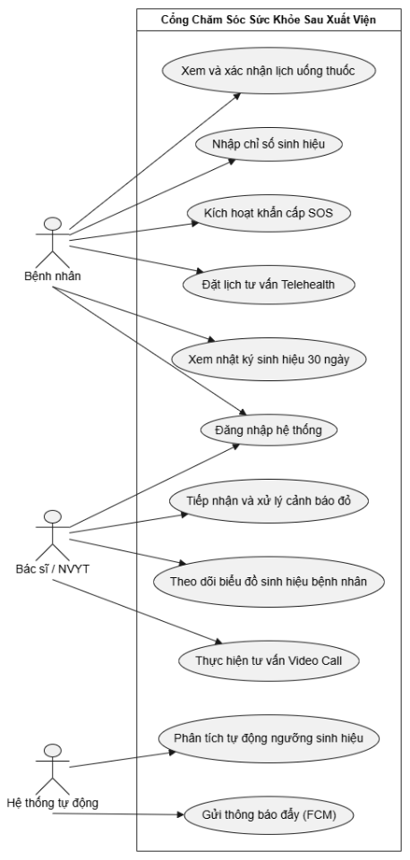
Xây dựng biểu đồ Use Case tổng quát
Hệ thống bao gồm các tác nhân:
+ Bệnh nhân
+ Bác sĩ
+ Hệ thống tự động
Biểu đồ tổng quát bao phủ toàn bộ các chức năng cốt lõi:
+ Xác thực tài khoản
+ Quản lý lịch uống thuốc
+ Nhập chỉ số sinh hiệu
+ Kích hoạt SOS
+ Đặt lịch Telehealth
+ Tiếp nhận cảnh báo đỏ
+ Theo dõi nhật ký sinh hiệu
+ Gửi thông báo đẩy.

Slide 11
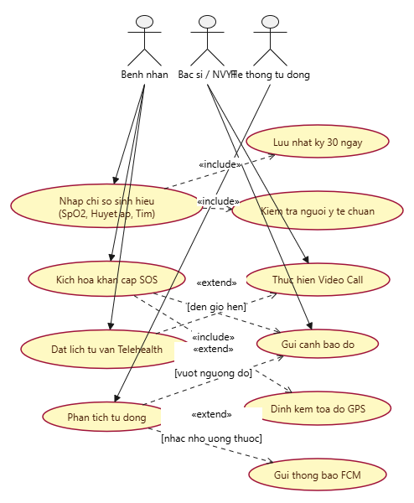
Phân rã Use Case chi tiết
Nhập sinh hiệu mở rộng đến Phân tích tự động ngưỡng sinh hiệu.
Phân tích ngưỡng vượt mức kích hoạt tự động tới Gửi cảnh báo đỏ cho bác sĩ và Gửi thông báo đẩy (FCM).
Kích hoạt SOS tự động đính kèm định vị GPS và truyền tín hiệu trực lập tức đến khoa cấp cứu.

Slide 12
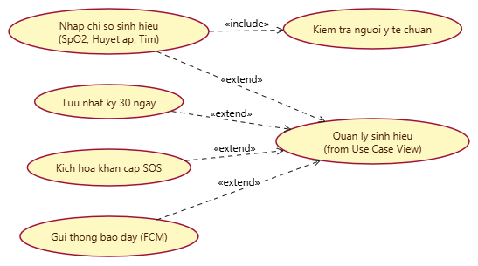
Phân rã Use Case chức năng
Biểu đồ thể hiện mối quan hệ giữa Use Case trung tâm là Quan ly sinh hieu (from Use Case View) với các Use Case con (Use Case thành phần) thông qua hai mối quan hệ UML tiêu chuẩn:
<<include>> (Bắt buộc phải có) và <<extend>> (Mở rộng / Kích hoạt theo điều kiện).

Slide 13
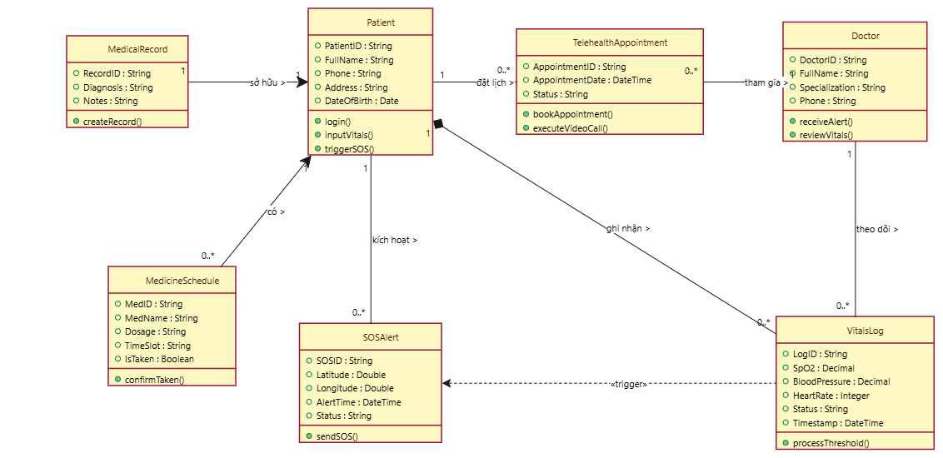
Xây dựng biểu đồ lớp phân tích
Hệ thống được cấu trúc xoay quanh thực thể cốt lõi Patient (Bệnh nhân), liên kết chặt chẽ với hồ sơ bệnh án MedicalRecord (quan hệ sở hữu 1-1). Phân hệ Patient tổng hợp và quản lý các lịch trình cá nhân hóa bao gồm lịch uống thuốc MedicineSchedule (quan hệ 1-nhiều), lịch hẹn khám trực tuyến TelehealthAppointment với bác sĩ Doctor, và các bản ghi sinh hiệu VitalsLog (SpO2, Huyết áp, Nhịp tim).
Đặc biệt, khi VitalsLog tự động xử lý và đối chiếu vượt ngưỡng an toàn (Cảnh báo đỏ), hệ thống thiết lập mối quan hệ phụ thuộc kích hoạt (<<trigger>>) để tự động khởi tạo ca cấp cứu SOSAlert, đính kèm định vị tọa độ GPS và gửi thông báo đẩy đến đội ngũ y bác sĩ.

Slide 14
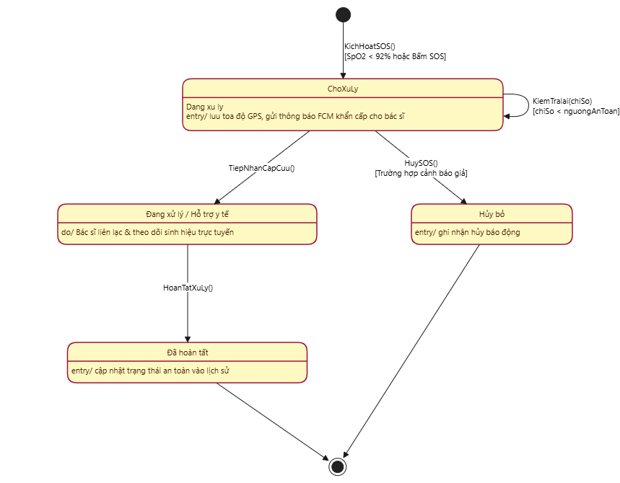
Xây dựng biểu đồ trạng thái: Ca khẩn cấp SOS

Slide 15
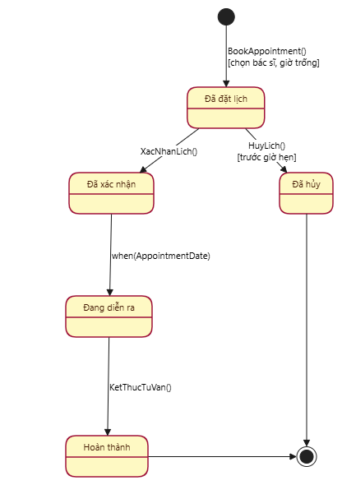
Xây dựng biểu đồ trạng thái:
Lịch hẹn khám

Slide 16
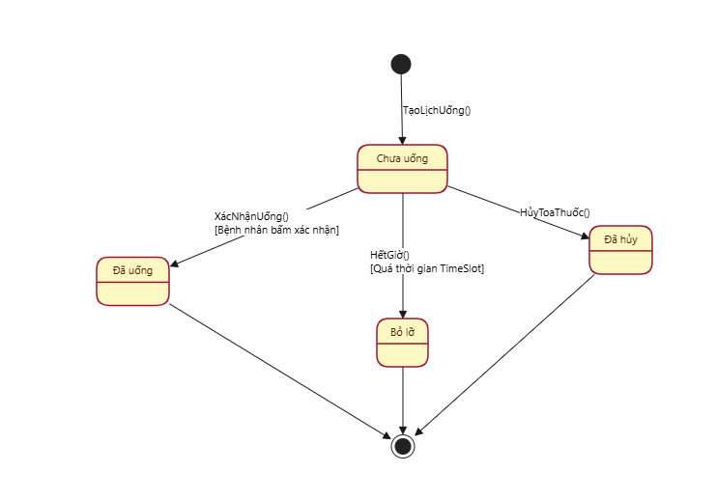
Xây dựng biểu đồ trạng thái: Lịch uống thuốc

Slide 17
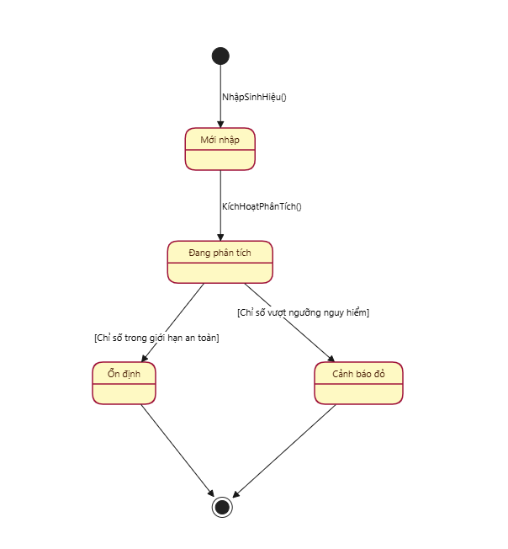
Xây dựng biểu đồ trạng thái: Nhật ký sinh hiệu của Bệnh nhân

Slide 18
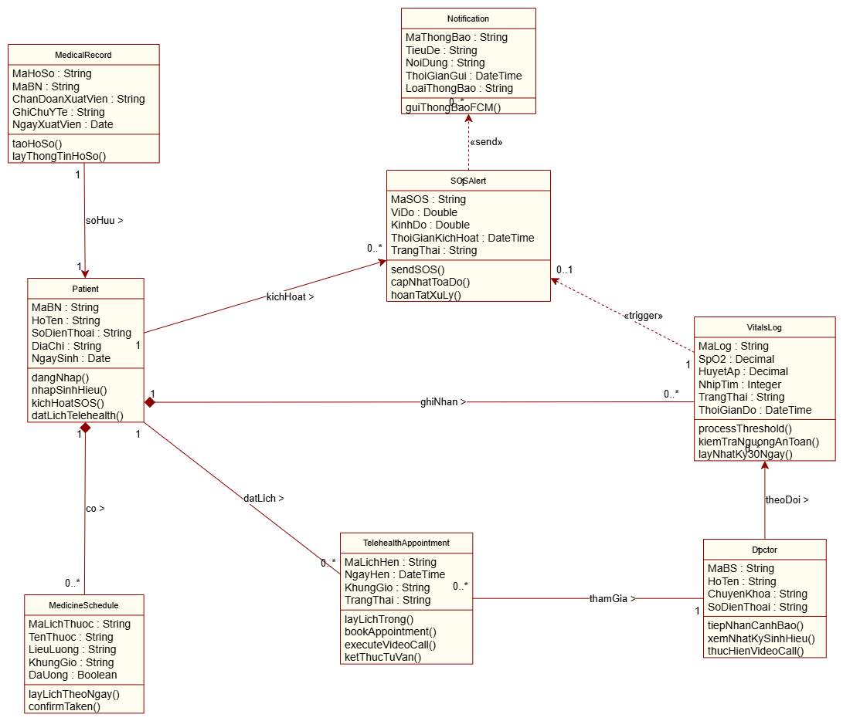
Xây dựng biểu đồ lớp thiết kế chi tiết
Biểu đồ lớp thiết kế bổ sung phương thức cho từng lớp, mỗi phương thức tương ứng một thông điệp trong biểu đồ tuần tự (ví dụ inputVitals(), processThreshold(), sendSOS(), bookAppointment(), confirmTaken(), executeVideoCall()). Lớp quản lý sinh hiệu VitalsLog chịu trách nhiệm ghi nhận và đối chiếu ngưỡng an toàn; các bảng dữ liệu liên kết chặt chẽ với hồ sơ bệnh án (MedicalRecord), lịch uống thuốc cá nhân hóa (MedicineSchedule) và các ca cấp cứu khẩn cấp (SOSAlert).

Slide 19
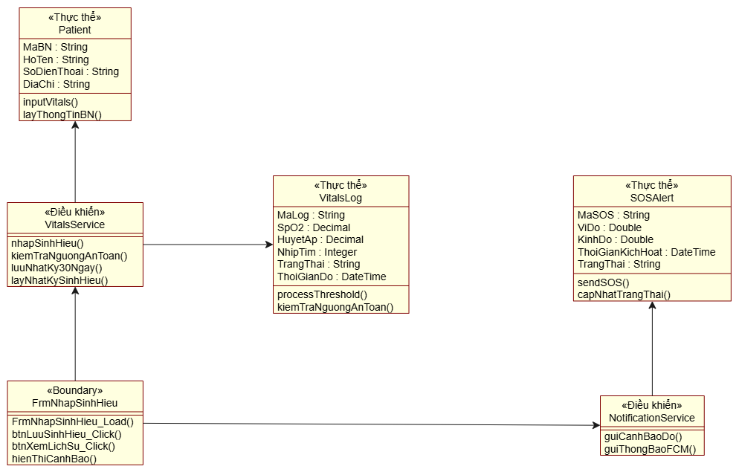
Thiết kế riêng chức năng Quản lí sinh hiệu và cảnh báo

Slide 20
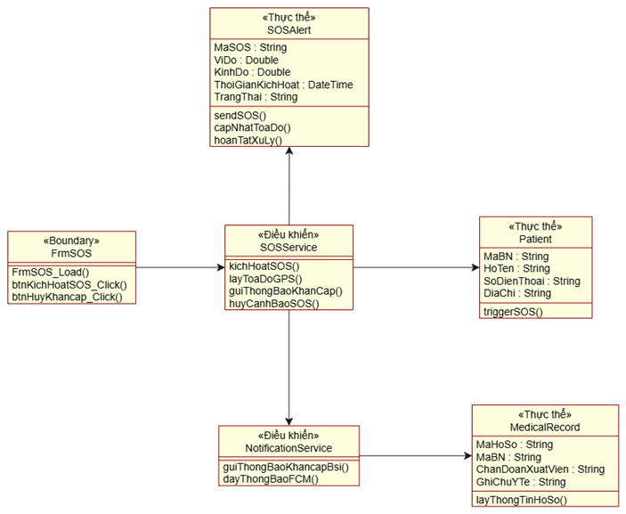
Thiết kế riêng chức năng Kích hoạt khẩn cấp SOS

Slide 21
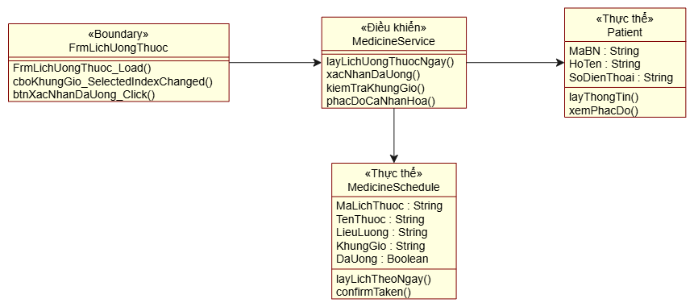
Thiết kế riêng chức năng Quản lí lịch uống thuốc

Slide 22
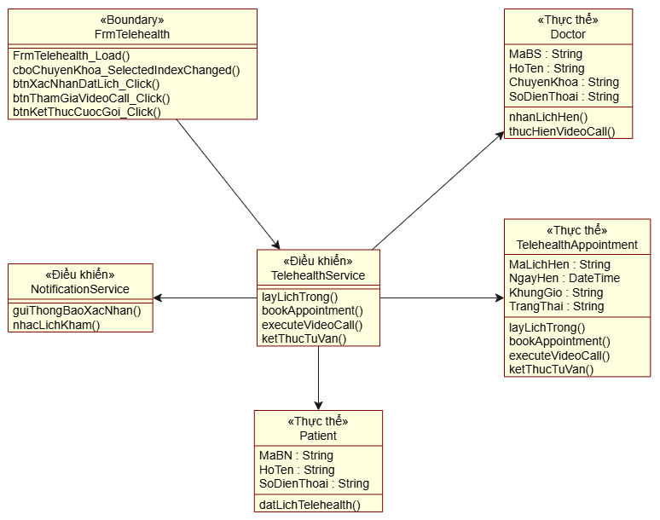
Thiết kế riêng chức năng Đặt lịch tư vấn Telehealth và Video Call

Slide 23
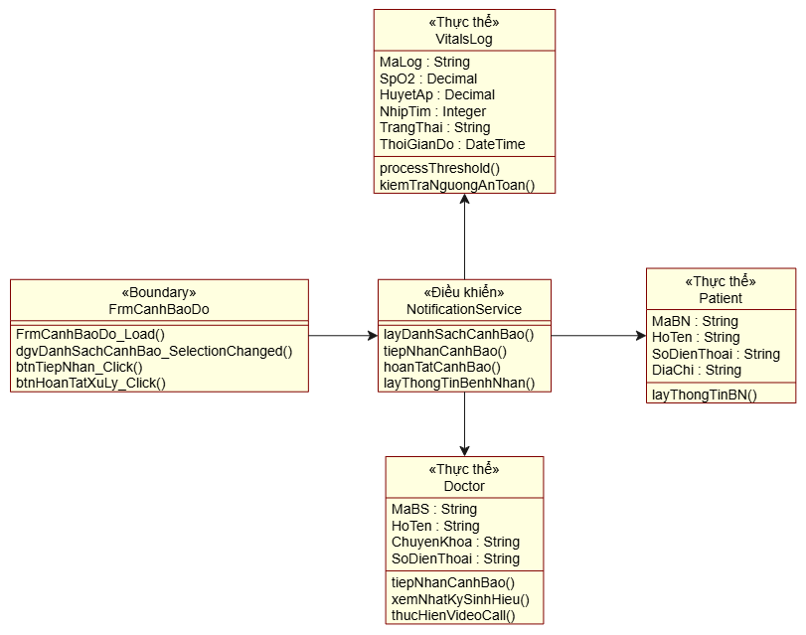
Thiết kế riêng chức năng Tiếp nhận và xử lý Cảnh báo đỏ

Slide 24
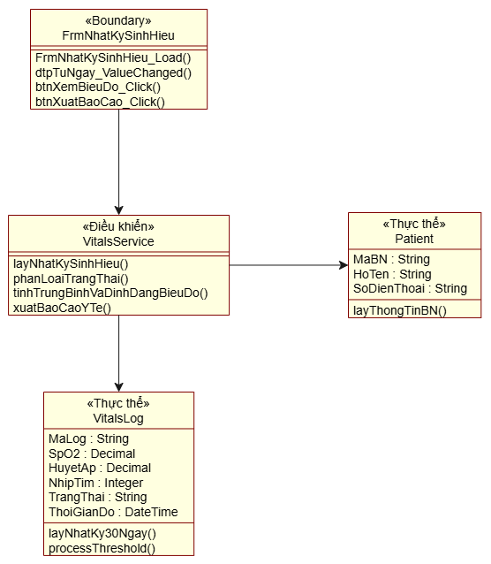
Thiết kế riêng chức năng
Xem nhật ký sinh hiệu 30 ngày

Slide 25
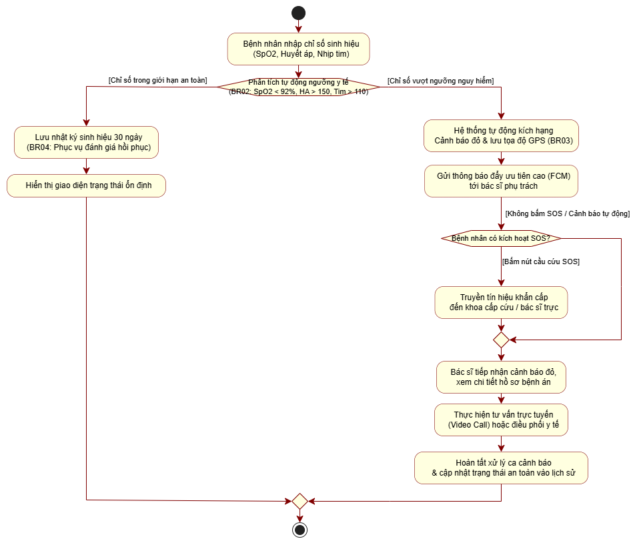
BIỂU ĐỒ HOẠT ĐỘNG

Slide 26
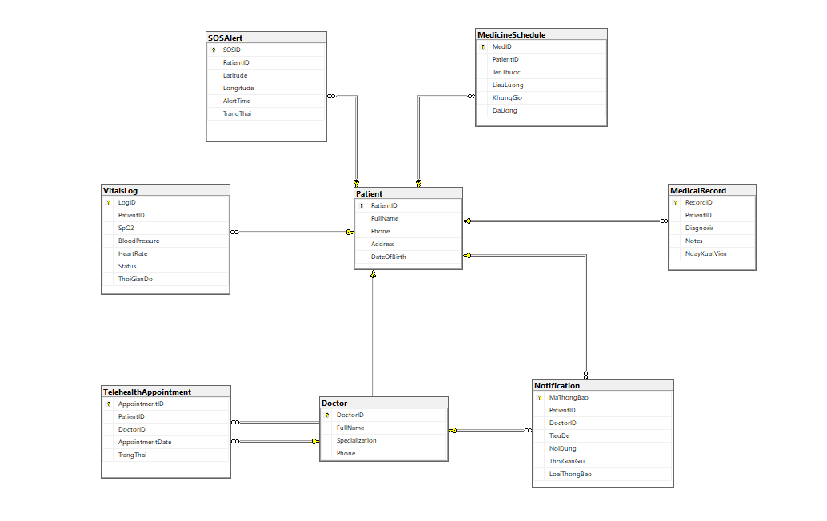
THIẾT KẾ CƠ SỞ DỮ LIỆU

Slide 27


CẢM ƠN THẦY VÀ CÁC BẠN ĐÃ THEO DÕI!
Hệ Thống Cổng Chăm Sóc Sức Khỏe Sau Xuất Viện
Đại Học Tài Nguyên và Môi Trường TP.HCM
Sinh viên thực hiện: Trần Thị Mỹ Duyên — MSSV: 1250080042

